Slide 1
프로그래밍 II
Lecture note (Ch 18)
김종욱
상명대학교 소프트웨어대학 미디어소프트웨어학과

Slide 2
17장: 헤더 파일과 구현 파일
zzz.h
ttt.h
헤더
파일
헤더
파일
구현 파일
구현 파일
구현 파일
구현 파일
ccc.cpp
xxx.cpp
aaa.cpp
bbb.cpp
<number> > 11/07/26

Slide 3
다른 파일에 있는 함수 사용하기
<number> > 11/07/26

Slide 4
#include 지시문
하나의 소스 파일로 된 예제 소스 코드
#include <iostream>
#include <cmath>
using namespace std;
struct Point {
int x, y;
};
double Distance(Point p1, Point p2);
//continued ………

Slide 5
#include 지시문
하나의 소스 파일로 된 예제 소스 코드
//continued ………
int main()
{
// 생략
double dist_a_b = Distance(a, b);
// 생략
}
double Distance(Point p1, Point p2)
{
// 생략
}

Slide 6
헤더 파일의 추가 (example.h)
#include 지시문을 사용해서 두 개의 소스 파일로 나누어 보자.
// Example.h
struct Point
{
int x, y;
};
double Distance(Point p1, Point p2);

Slide 7
헤더 파일의 추가 (example.h)
// Example.cpp
#include <iostream>
#include <cmath>
using namespace std;
#include “Example.h”
int main()
{
// 생략
double dist_a_b = Distance(a, b);
// 생략
}
double Distance(Point p1, Point p2)
{
// 생략
}
원래 이 위치에 있던 코드들은 Example.h로 이동

Slide 8
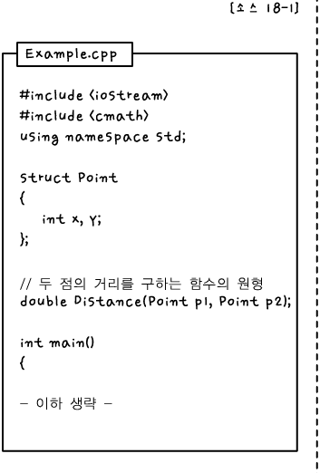
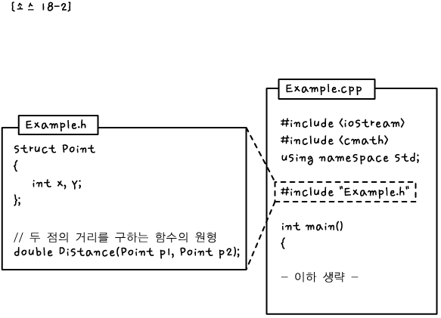
두 가지 버전의 예제를 비교
[18-3]

Slide 9
잘못된 사용의 예
Example1.cpp
Example.cpp
int Plus(int a, int b)
{
return a+b;
}
int Plus(int a, int b)
{
return a+b;
}
int main()
{
//두 정수를 더한다.
int result;
result = Plus(3,5);
return 0;
}
Example2.cpp
int main()
{
//두 정수를 더한다.
int result;
result = Plus(3,5);
return 0;
}
<number> > 11/07/26

Slide 10
잘못된 사용의 예
Example2.cpp
int main()
{
//두 정수를 더한다.
int result;
result = Plus(3,5);
return 0;
}
Example1.cpp
int Plus(int a, int b)
{
return a+b;
}
<number> > 11/07/26

Slide 11
다른 파일에 있는 함수 사용하기
Example2.cpp
Example1.h
#include “Example1.h”
int main()
{
//두 정수를 더한다.
int result;
result = Plus(3,5);
return 0;
}
int Plus(int a, int b) ;
Example1.cpp
int Plus(int a, int b)
{
return a+b;
}
<number> > 11/07/26

Slide 12
다른 파일에 있는 함수 사용하기
Plus() 함수에 대한 정보를 얻을 수 있다
Example2.cpp
Example1.h
#include “Example1.h”
int main()
{
//두 정수를 더한다.
int result;
result = Plus(3,5);
return 0;
}
int Plus(int a, int b) ;
Example1.cpp
int Plus(int a, int b)
{
return a+b;
}
<number> > 11/07/26

Slide 13
헤더파일과 구현파일을 나누는 방법
규칙 1. 공유될 함수가 있는 구현 파일의 이름을 따서, 헤더 파일을 만든다.
  eg.) example1.cpp → example1.h
규칙 2. 이 헤더 파일에 공유될 함수의 원형을 적어준다.
Example1.h
int Plus(int a, int b) ;

Slide 14
헤더파일과 구현파일을 나누는 방법
규칙 3. 공유될 함수를 호출할 구현 파일에서는 이 헤더 파일을 포함한다.
Example2.cpp
#include “Example1.h”
int main()
{
........
result = Plus(3,5);
………
}

Slide 15
헤더파일과 구현파일을 나누는 방법
규칙 4. 구현 파일에서는 자기 자신에 대한 헤더 파일을 포함한다.
Example1.cpp
#include “Example1.h”
int Plus(int a, int b)
{
return a+b;
}

Slide 16
실전 테스트
다음의 세 구현 파일이 제대로 컴파일 될 수 있도록 고치고, 헤더 파일도 추가하자.
// B.cpp
void B1()
{
}
void B2()
{
}
// A.cpp
void A1()
{
A2();
}
void A2()
{
B1();
B2();
}
// Example.cpp
int main()
{
A1();
B1();
return 0;
}

Slide 17
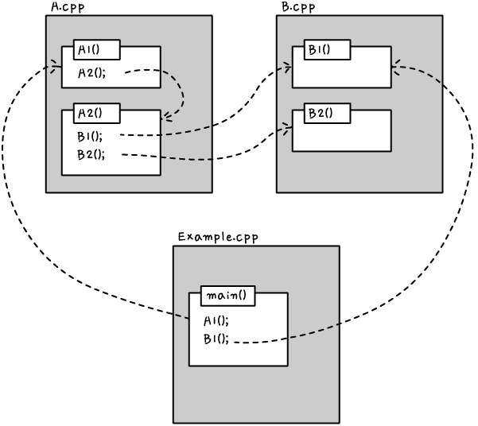
세 구현 파일의 호출 관계
[18-7]

Slide 18
실전 테스트 (규칙 1)
// A.h
// B.h
// Example.cpp
int main()
{
A1();
B1();
return 0;
}
// A.cpp
void A1()
{
A2();
}
void A2()
{
B1();
B2();
}
// B.cpp
void B1()
{
}
void B2()
{
}

Slide 19
실전 테스트 (규칙 2)
// A.h
void A1();
void A2();
// B.h
void B1();
void B2();
// Example.cpp
int main()
{
A1();
B1();
return 0;
}
// A.cpp
void A1()
{
A2();
}
void A2()
{
B1();
B2();
}
// B.cpp
void B1()
{
}
void B2()
{
}

Slide 20
실전 테스트 (규칙 3)
A2()가 A1()위에 정의 되어야 함
// A.h
void A1();
void A2();
// B.h
void B1();
void B2();
// Example.cpp
#include “A.h”
#include “B.h”
int main()
{
A1();
B1();
return 0;
}
// A.cpp
#include “B.h”
void A1()
{
A2();
}
void A2()
{
B1();
B2();
}
// B.cpp
void B1()
{
}
void B2()
{
}

Slide 21
실전 테스트 (규칙 3)
// A.h
void A1();
void A2();
// B.h
void B1();
void B2();
// Example.cpp
#include “A.h”
#include “B.h”
int main()
{
A1();
B1();
return 0;
}
// A.cpp
#include “B.h”
void A2();
void A1()
{
A2();
}
void A2()
{
B1();
B2();
}
// B.cpp
void B1()
{
}
void B2()
{
}

Slide 22
실전 테스트 (규칙 4)
// A.h
void A1();
void A2();
// B.h
void B1();
void B2();
// Example.cpp
#include “A.h”
#include “B.h”
int main()
{
A1();
B1();
return 0;
}
// A.cpp
#include “A.h”
#include “B.h”
void A1()
{
A2();
}
void A2()
{
B1();
B2();
}
// B.cpp
#include “B.h”
void B1()
{
}
void B2()
{
}

Slide 23
다른 파일에 있는 구조체 사용하기
<number> > 11/07/26

Slide 24
다른 파일에 있는 구조체 사용하기
하나의 소스 파일로 된 예제 소스 코드
struct Point
{
int x, y;
};
double Distance(const Point& pt1, const Point& pt2)
{
// 이 함수의 내용은 생략한다.
return 0.0f;
}
//continued …………

Slide 25
다른 파일에 있는 구조체 사용하기
// continued…………
int main()
{
// 두 점을 만든다.
Point a = {100, 100};
Point b = {200, 200};
// 함수를 호출한다.
double dist;
dist = Distance(a, b);
return 0;
}

Slide 26
Error !!!!
Point 구조체가
정의 되어야 함
// Example1.cpp
#include “Example2.h”
struct Point {
int x, y;
};
int main()
{
Point a = {100, 100};
Point b = {200, 200};
double dist;
dist = Distance(a, b);
return 0;
}
// Example2.h
double Distance(Point& pt1,
Point& pt2);
// Example2.cpp
#include “Example2.h”
double Distance(Point& pt1,
Point& pt2)
{
//이 함수의 내용은 생략한다.
return 0.0f;
}

Slide 27
다른 파일에 있는 구조체 사용하기
// Point.h
struct Point {
int x, y;
};
// Example2.h
double Distance(Point& pt1,
Point& pt2);
// Example1.cpp
#include “Point.h”
#include “Example2.h”
int main()
{
Point a = {100, 100};
Point b = {200, 200};
double dist;
dist = Distance(a, b);
return 0;
}
// Example2.cpp
#include “Point.h”
#include “Example2.h”
double Distance(Point& pt1,
Point& pt2)
{
//이 함수의 내용은 생략한다.
return 0.0f;
}

Slide 28
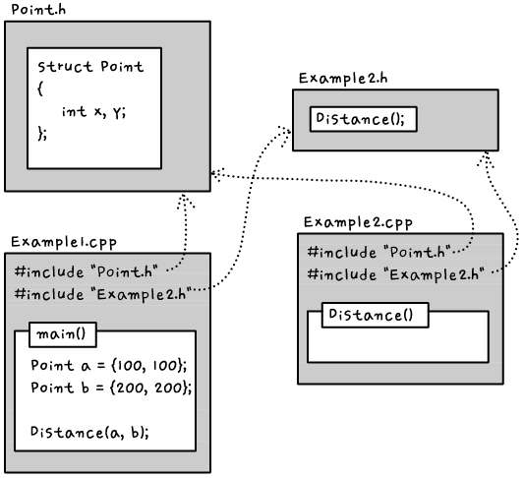
파일들의 포함 관계
[18-10]

Slide 29
다른 파일에 있는 구조체를 사용하기 위한 방법
규칙 1. 구조체의 이름을 따서 새로운 헤더 파일을 만든다.
규칙 2. 이 헤더 파일에 구조체의 정의 부분을 위치시킨다.
// Point.h
// Point.h
struct Point {
int x, y;
};

Slide 30
다른 파일에 있는 구조체를 사용하기 위한 방법
규칙 3. 구조체를 사용하는 구현 파일마다 이 헤더 파일을 포함시킨다.
// Example2.cpp
#include “Point.h”
#include “Example2.h”
double Distance(Point& pt1,
Point& pt2)
{
//이 함수의 내용은 생략한다.
return 0.0f;
}
// Example1.cpp
#include “Point.h”
#include “Example2.h”
int main()
{
Point pt1, pt2;
//내용은 생략한다.
}

Slide 31
헤더 파일이 두 번 포함되는 것 막기
// Example.cpp
#include “Point.h”
#include “Point.h”
int main()
{
Point pt1, pt2;
return 0;
}
Point.h를 두 번 포함했다.
Error
‘Point’ : ‘struct’ 형식 재정의

Slide 32
헤더 파일이 두 번 포함되는 것 막기
전처리기 (Preprocessor)를 사용해서 헤더 파일의 중복 포함을 막는 예
// Point.h
#ifndef POINT_H
#define POINT_H
struct Point {
int x, y;
};
#endif

Slide 33
헤더 파일이 두 번 포함되는 것 막기
중복 포함을 막는 방법 정리
  헤더 파일의 이름을 따서 심볼을 만든다
    eg) POINT_H
  헤더 파일의 제일 앞에 이 심볼을 사용해서 #ifndef, #define 명령을 추가한다.
  헤더 파일의 제일 끝에 #endif를 추가한다.

Slide 34
전처리기 (Preprocessor)
C++의 소스 파일에서 #으로 시작하는 명령들
  eg.) #include, #define, #ifdef, #else, #ifndef
컴파일을 시작하기 전에 번역
  eg.) #include “Point.h”
  (1) 헤더 파일의 내용을 읽어오는 작업은 컴파일을
  시작하기 전에 이루어 진다.
  (2) 헤더 파일의 내용을 불러온 다음에 컴파일을
  시작 한다.
<number> > 11/07/26

Slide 35
#define
컴파일을 시작 하기 전의 상태
#define Num 1000
int main()
{
int a[Num];
return 0;
}
#define Num 1000
int main()
{
int a[100];
return 0;
}
<number> > 11/07/26

Slide 36
#define
컴파일을 시작 하기 전의 상태
#define TEST a+b
int main()
{
int a = 10;
int b = 20;
int c = TEST;
return 0;
}
int main()
{
int a = 10;
int b = 20;
int c = a + b;
return 0;
}
<number> > 11/07/26

Slide 37
#define
컴파일을 시작 하기 전의 상태
#define max(a,b)
a > b ? a : b
int main()
{
int c = max(100,200);
return 0;
}
int main()
{
int c = 100 > 200 ?
100 : 200;
return 0;
}
<number> > 11/07/26

Slide 38
#ifdef, #else, #endif
#define DEBUG 1
#ifdef DEBUG
int a[100];
a[99] = -1;
#else
int a[10];
a[9] = -1;
#endif
int a[100];
a[99] = -1;
<number> > 11/07/26

Slide 39
#ifdef, #else, #endif
// #define DEBUG 1
#ifdef DEBUG
int a[100];
a[99] = -1;
#else
int a[10];
a[9] = -1;
#endif
int a[10];
a[9] = -1;
<number> > 11/07/26

Slide 40
#ifndef → “if not defined”
#define DEBUG 1
#ifndef DEBUG
int a[100];
a[99] = -1;
#else
int a[10];
a[9] = -1;
#endif
int a[10];
a[9] = -1;
<number> > 11/07/26

Slide 41
헤더 파일이 두 번 포함되는 것 막기
// Example.cpp
#include “Point.h”
#include “Point.h”
int main()
{
Point pt1, pt2;
return 0;
}
// Point.h
#ifndef POINT_H
#define POINT_H
struct Point {
int x, y;
};
#endif

Slide 42
첫 번째 #include “Point.h” ………
// Example.cpp
#define POINT_H
struct Point {
int x, y;
};
#include “Point.h”
int main()
{
Point pt1, pt2;
return 0;
}
// Point.h
#ifndef POINT_H
#define POINT_H
struct Point {
int x, y;
};
#endif

Slide 43
두 번째 #include “Point.h” ………
// Example.cpp
#define POINT_H
struct Point {
int x, y;
};
int main()
{
Point pt1, pt2;
return 0;
}
// Point.h
#ifndef POINT_H
#define POINT_H
struct Point {
int x, y;
};
#endif

Slide 44
표준 라이브러리의 헤더 파일
표준 라이브러리의 헤더 파일은 <> 를 사용해서 포함한다.
<> 를 사용한 경우에는 컴파일러와 함께 표준 라이브러리 설치된 디렉토리에서 헤더 파일을 찾는다.
#include <iostream>
#include <string>
#include <cmath>

Slide 45
표준 라이브러리의 헤더 파일
사용자가 만든 헤더 파일은 “ ”를 사용해서 포함한다.
“”를 사용한 경우에는 작업 중인 프로젝트가 위치한 디렉토리에서 헤더 파일을 찾는다
#include “Example1.h”

